Slide 1

Développement front
MMI 3 – TP#1 S5

Slide 2
Danielo JEAN-LOUIS

Slide 3
But du cours
Approfondir les connaissances de nodejs
Découverte des tests unitaires et e2e tests*
Préparation à la SAE 501
* : end-to-end test ou tests de bout en bout

Slide 4
Test unitaire
Appelés également U.T. / T.U.
  Et Unit Test en anglais
Inventés au milieu des années 90
Pierre angulaire des méthodes Extreme Programming (XP) et Test Driven Development (TDD)
Existent dans quasiment tous les langages
Source(s) :
https://www.artofunittesting.com/definition-of-a-unit-test
Notes:
- Le mode Quirks permet de gérer des pages qui ont été écrites avant la rédaction de standards du web. Par exemple en mode quirks les noms de classes CSS ne sont pas sensibles à la casse.
- Chaque navigateur a donc son propre mode quirks

Slide 5
Test unitaire
Permet de tester toutes les possibilités d’une unité de code
  Est-ce que ma fonction retourne la bonne valeur ?
  Comment se comporte ma fonction si une valeur est absente/incorrecte ?
  ...
Encourage / séparation du propreté du code
Source(s) :
https://www.artofunittesting.com/definition-of-a-unit-test
Notes:
- Le mode Quirks permet de gérer des pages qui ont été écrites avant la rédaction de standards du web. Par exemple en mode quirks les noms de classes CSS ne sont pas sensibles à la casse.
- Chaque navigateur a donc son propre mode quirks

Slide 6
Point technique – Unité de code
Petite portion de code : fonction, méthode…
Plus "petit" sera votre code, plus facile sera sa relecture, son interprétation par les tests unitaires
Notes:
Format vectoriel : Image composée de formules mathématique, l'image n'est jamais floue même zoomée au maximum. S'oppose aux formats matriciels.
A noter que si le format webp n'a pas été très suivi, le format webm est très utilisé pour afficher des vidéos

Slide 7
Point technique – Unité de code
Autrement dit : une fonctionnalité = une fonction / méthode (si possible)
Notes:
Format vectoriel : Image composée de formules mathématique, l'image n'est jamais floue même zoomée au maximum. S'oppose aux formats matriciels.
A noter que si le format webp n'a pas été très suivi, le format webm est très utilisé pour afficher des vidéos

Slide 8
Test unitaire
Limite la régression de code (introduction de -nouveaux - bugs)
Facilite le travail de la QA (Assurance Qualité)
Peut fonctionner de pair avec les critères d’acceptation
  Un test validant un critère d’acceptation
Source(s) :
https://www.artofunittesting.com/definition-of-a-unit-test
Notes:
- Le mode Quirks permet de gérer des pages qui ont été écrites avant la rédaction de standards du web. Par exemple en mode quirks les noms de classes CSS ne sont pas sensibles à la casse.
- Chaque navigateur a donc son propre mode quirks

Slide 9
Test unitaire
Retourne un booléen en fonction de l’exécution du test
  True → ça s’est bien passé
  False → ça s’est mal passé
Sert de documentation “vivante”
Source(s) :
https://www.artofunittesting.com/definition-of-a-unit-test
Notes:
- Le mode Quirks permet de gérer des pages qui ont été écrites avant la rédaction de standards du web. Par exemple en mode quirks les noms de classes CSS ne sont pas sensibles à la casse.
- Chaque navigateur a donc son propre mode quirks

Slide 10
Test unitaire
Limite les erreurs humaines, les oublis de tests...
Écrit par les développeurs et exécutés par la machine
  Avant un commit, avant un git merge…
Privilégiez les fonctions dites “pures”
Source(s) :
https://www.artofunittesting.com/definition-of-a-unit-test
Notes:
- Le mode Quirks permet de gérer des pages qui ont été écrites avant la rédaction de standards du web. Par exemple en mode quirks les noms de classes CSS ne sont pas sensibles à la casse.
- Chaque navigateur a donc son propre mode quirks

Slide 11
Point technique – Fonction pure
Concept transverse aux langages de programmation
Fonction qui retourne toujours la même chose avec les mêmes paramètres
Modifie les variables au sein de son propre bloc au lieu de variables globales
Rend plus simple les tests unitaires
Notes:
Format vectoriel : Image composée de formules mathématique, l'image n'est jamais floue même zoomée au maximum. S'oppose aux formats matriciels.
A noter que si le format webp n'a pas été très suivi, le format webm est très utilisé pour afficher des vidéos

Slide 12
Test unitaire
"Un test unitaire est un code automatisé impliquant une petite unité de code et teste si elle produit le comportement attendu"
Source(s) :
https://www.artofunittesting.com/definition-of-a-unit-test
Notes:
- Le mode Quirks permet de gérer des pages qui ont été écrites avant la rédaction de standards du web. Par exemple en mode quirks les noms de classes CSS ne sont pas sensibles à la casse.
- Chaque navigateur a donc son propre mode quirks

Slide 13
Jest
Framework javascript pour les tests unitaires
Inspiré par l’outil Jasmine
Développé et maintenu par Facebook
  Outil open source et extensible
Fonctionne avec le langage javascript
Source(s) :
https://jestjs.io/
Notes:
- Une balise fermante ne peut pas devenir auto-fermante et inversement
- Le slash (ou barre oblique) sur une balise auto-fermante n’est pas obligatoire

Slide 14
Jest
Nécessite nodejs
  Exécuté côté ordinateur, pas navigateur
Fonctionne avec n’importe quelle typologie d’environnement javascript : vanilla js, frameworks, nodejs...
Propose un ensemble de méthodes pour tester son code
Source(s) :
https://jestjs.io/
Notes:
- Une balise fermante ne peut pas devenir auto-fermante et inversement
- Le slash (ou barre oblique) sur une balise auto-fermante n’est pas obligatoire

Slide 15
Jest
Propose une documentation complète et traduite en plusieurs langues (dont le français)
Affiche les résultats dans le terminal
Outil de développement
  S’installe avec npm install --save-dev jest
Source(s) :
https://jestjs.io/
Notes:
- Une balise fermante ne peut pas devenir auto-fermante et inversement
- Le slash (ou barre oblique) sur une balise auto-fermante n’est pas obligatoire

Slide 16
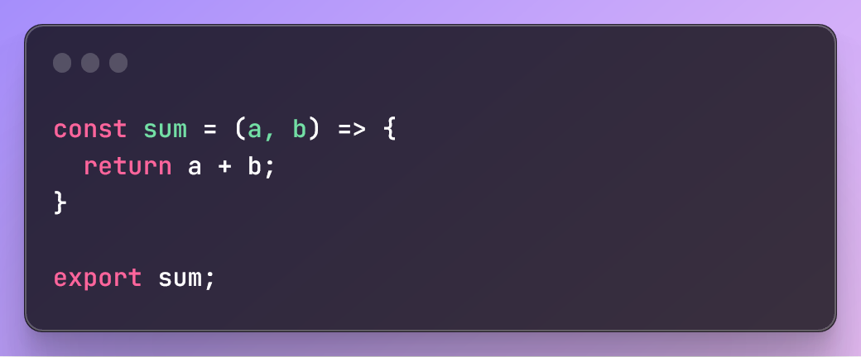
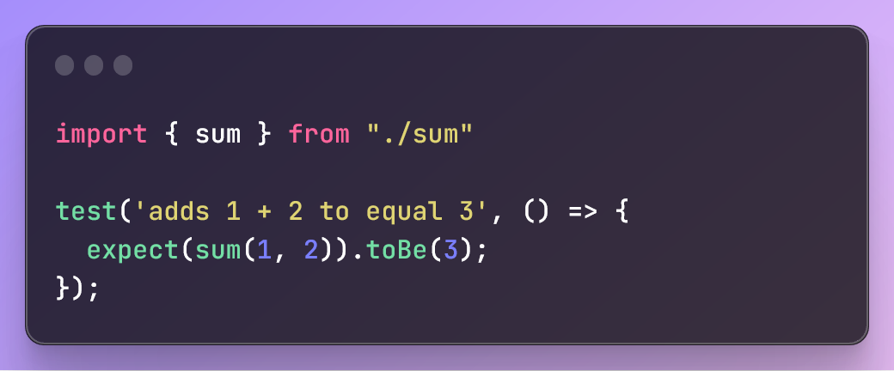
Jest - Exemple
← Définition de la fonction javascript
Définition du test associé →
Source(s) :
https://jestjs.io/docs/getting-started
Notes:
- Une balise fermante ne peut pas devenir auto-fermante et inversement
- Le slash (ou barre oblique) sur une balise auto-fermante n’est pas obligatoire

Slide 17
Jest - Exemple
Import de la fonction à tester
Conteneur du test (nom + fonction)
Définition du test. Dans notre cas, on cherche à savoir si le résultat de la fonction “sum()” avec les paramètres 1 et 2 est bien égal à 3
Source(s) :
https://jestjs.io/docs/getting-started
Notes:
- Une balise fermante ne peut pas devenir auto-fermante et inversement
- Le slash (ou barre oblique) sur une balise auto-fermante n’est pas obligatoire

Slide 18
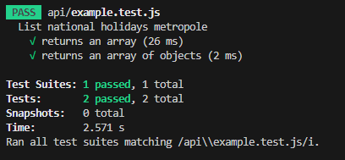
Jest - Exemple
Tous nos tests se sont bien déroulés
Source(s) :
https://jestjs.io/docs/getting-started
Notes:
- Une balise fermante ne peut pas devenir auto-fermante et inversement
- Le slash (ou barre oblique) sur une balise auto-fermante n’est pas obligatoire

Slide 19
Jest - Exemple
Le nom d’un test doit être court et clair
La méthode “test()” peut être remplacée par “it()”
Source(s) :
https://jestjs.io/docs/getting-started
Notes:
- Une balise fermante ne peut pas devenir auto-fermante et inversement
- Le slash (ou barre oblique) sur une balise auto-fermante n’est pas obligatoire

Slide 20
La même fonction / méthode peut être testée plusieurs fois avec des paramètres différents, plusieurs cas de tests
Notes:
Format vectoriel : Image composée de formules mathématique, l'image n'est jamais floue même zoomée au maximum. S'oppose aux formats matriciels.
A noter que si le format webp n'a pas été très suivi, le format webm est très utilisé pour afficher des vidéos

Slide 21
Jest - expect()
Méthode native de jest
Permet d’exécuter une fonction
A utiliser quand vous devez valider un comportement
Toujours suivi par un test d’égalité comme la méthode toBe()
Source(s) :
https://jestjs.io/docs/expect#expectvalue
Notes:
- Une balise fermante ne peut pas devenir auto-fermante et inversement
- Le slash (ou barre oblique) sur une balise auto-fermante n’est pas obligatoire

Slide 22
Jest - toBe()
Méthode native de jest
Un des nombreux comparateur (matcher) de jest
Équivalent à “égal à” en javascript
  Équivalence stricte. Test de la valeur et du type
Source(s) :
https://jestjs.io/docs/expect#tobevalue
Notes:
- Une balise fermante ne peut pas devenir auto-fermante et inversement
- Le slash (ou barre oblique) sur une balise auto-fermante n’est pas obligatoire

Slide 23
Pratiquons ! - Découvrons jest (Partie 1/2)
Pré-requis :
Avoir la ressource ressources/jest/initiation
A télécharger ici : https://download-directory.github.io?url=https://github.com/DanYellow/cours/tree/main/developpement-front-s5/travaux-pratiques/numero-1/ressources

Slide 24
Conventions
Extension de fichiers .spec.js ou .test.js
Nommages identiques (avant l’extension) du fichier javascript et de test
  Ex : foo.js → foo.test.js ou foo.spec.js
Le nom d’un test doit être explicite
Grouper les tests par catégorie / fonctionnalité
...
Notes:
La balise <img> permet d’afficher des images
La balise <br> permet de faire un saut de ligne (faire “entrée” dans du texte html ne fonctionnera pas)
La balise <hr> affiche une ligne séparatrice horizontale

Slide 25
Grouper les tests
Permet de structurer ses tests en fonction du thème
Utilisation de la méthode “describe()”
  Possibilité d’imbriquer les groupes de tests
Source(s) :
https://jestjs.io/docs/api#describename-fn
Notes:
La balise <img> permet d’afficher des images
La balise <br> permet de faire un saut de ligne (faire “entrée” dans du texte html ne fonctionnera pas)
La balise <hr> affiche une ligne séparatrice horizontale

Slide 26
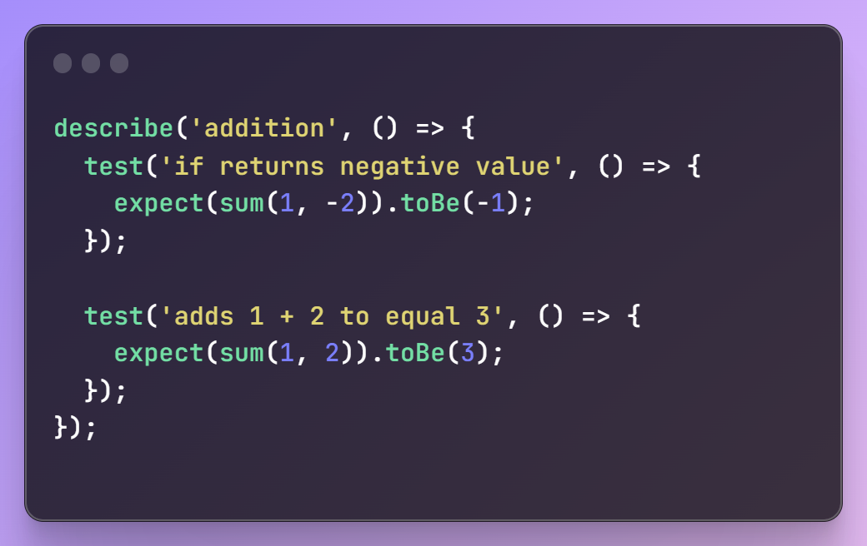
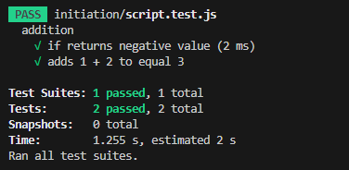
Grouper les tests
On groupe tous nos tests liés à l’addition
Dans la console, les tests sont groupés sous le nom “addition”
Source(s) :
https://jestjs.io/docs/api#describename-fn
Notes:
La balise <img> permet d’afficher des images
La balise <br> permet de faire un saut de ligne (faire “entrée” dans du texte html ne fonctionnera pas)
La balise <hr> affiche une ligne séparatrice horizontale

Slide 27
Surveillance des tests
Permet de relancer les tests modifiés à chaque mise à jour du code (code et test)
Fonctionnalité native de jest
  Paramètre --watch
Source(s) :
https://jestjs.io/docs/cli#--watch
Notes:
- Une balise fermante ne peut pas devenir auto-fermante et inversement
- Le slash (ou barre oblique) sur une balise auto-fermante n’est pas obligatoire

Slide 28
Surveillance des tests
Déjà présent dans la ressource
  Tâche node “npm run test:watch”
Appuyez sur la touche “q” pour quitter le mode
Source(s) :
https://jestjs.io/docs/cli#--watch
Notes:
- Une balise fermante ne peut pas devenir auto-fermante et inversement
- Le slash (ou barre oblique) sur une balise auto-fermante n’est pas obligatoire

Slide 29
Jest – Tests possibles
Longueur d’un tableau (.toHaveLength(valeur))
Présence d’une clef dans un dictionnaire
  (.toHaveProperty('clé'))
Nullité d’une valeur (.toBeNull())
Appel d’une fonction (.toBeCalled())
Supérieur ou égal à (.toBeGreaterThan(valeur))
...
Source(s) :
https://jestjs.io/docs/expect
Notes:
- Une balise fermante ne peut pas devenir auto-fermante et inversement
- Le slash (ou barre oblique) sur une balise auto-fermante n’est pas obligatoire

Slide 30
Pratiquons ! - Découvrons Jest (Partie 3)
Pré-requis :
Avoir la ressource ressources/jest/initiation
A télécharger ici : https://download-directory.github.io?url=https://github.com/DanYellow/cours/tree/main/developpement-front-s5/travaux-pratiques/numero-1/ressources

Slide 31
Conseils
Vous n’avez pas à tester tous les cas du monde
  Pensez simple et réaliste
Omettez les tests de cas quasi-impossibles
Faites un plan de tests
Source(s) :
https://jestjs.io/docs/expect
Notes:
- Une balise fermante ne peut pas devenir auto-fermante et inversement
- Le slash (ou barre oblique) sur une balise auto-fermante n’est pas obligatoire

Slide 32
Jest - Modifiers
Permettent de modifier le comportement d’une méthode (expect(), test()…)
Exemple :
  Exclure un test →it.skip("name", () => {})
  Exclure un groupe de tests → xdescribe()
  Avoir le résultat inverse →
  expect().not.toHaveLength(5)
Source(s) :
https://jestjs.io/docs/expect
Notes:
- Une balise fermante ne peut pas devenir auto-fermante et inversement
- Le slash (ou barre oblique) sur une balise auto-fermante n’est pas obligatoire

Slide 33
Tests asynchrones
Tests effectués impliquant des tâches asynchrones → Promesses / Appel d’API
Doivent être substitués par un mock pour en contrôler le comportement
Notes:
La balise <img> permet d’afficher des images
La balise <br> permet de faire un saut de ligne (faire “entrée” dans du texte html ne fonctionnera pas)
La balise <hr> affiche une ligne séparatrice horizontale

Slide 34
mock
Également appelé “spy”
Permet de simuler une fonction existante
Permet de changer le comportement en fonction des paramètres définis dans le test
Désigne également de fausses données
Notes:
La balise <img> permet d’afficher des images
La balise <br> permet de faire un saut de ligne (faire “entrée” dans du texte html ne fonctionnera pas)
La balise <hr> affiche une ligne séparatrice horizontale

Slide 35
mock
Utile quand une fonction effectue un comportement complexe
Utile quand une fonction retourne une donnée que vous ne contrôlez pas
  Exemple une API
Utile quand vous souhaitez savoir si une fonction a été appelée
Notes:
La balise <img> permet d’afficher des images
La balise <br> permet de faire un saut de ligne (faire “entrée” dans du texte html ne fonctionnera pas)
La balise <hr> affiche une ligne séparatrice horizontale

Slide 36
mock
Doit avoir le même comportement que le code non-factice
  Du moins doit retourner le même type de valeur que la fonction originale
Copie contrôlée du vrai code
Vous pouvez mocker la même fonction au global et au sein d’un test
Notes:
La balise <img> permet d’afficher des images
La balise <br> permet de faire un saut de ligne (faire “entrée” dans du texte html ne fonctionnera pas)
La balise <hr> affiche une ligne séparatrice horizontale

Slide 37
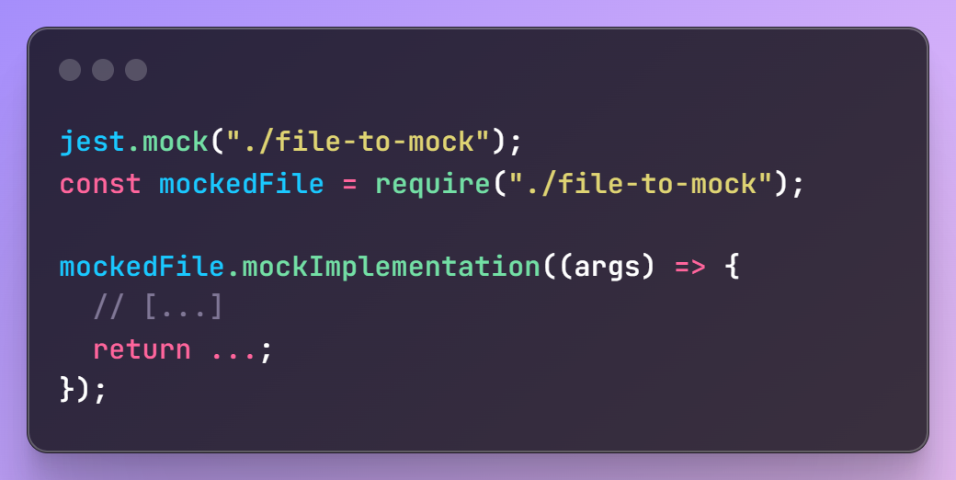
mock
On récupère la fonction contenue dans le fichier “file-to-mock” et on contrôle son comportement via la méthode “mockImplementation()”...
Notes:
La balise <img> permet d’afficher des images
La balise <br> permet de faire un saut de ligne (faire “entrée” dans du texte html ne fonctionnera pas)
La balise <hr> affiche une ligne séparatrice horizontale

Slide 38
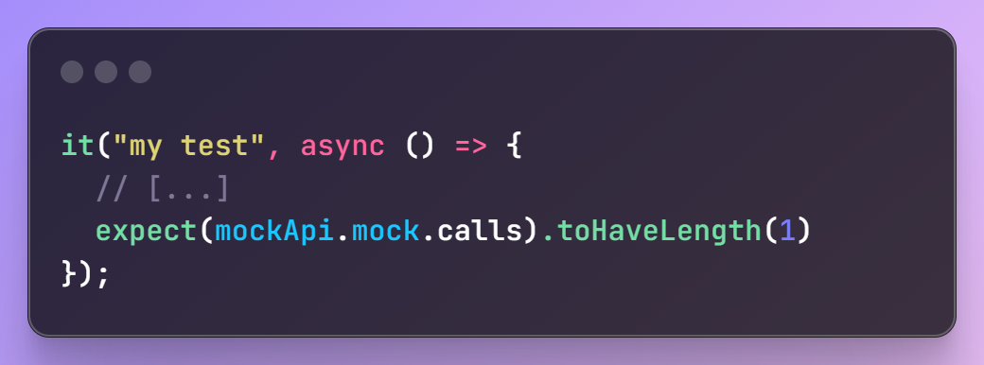
mock
...On teste si notre fonction a été appelée
Notes:
La balise <img> permet d’afficher des images
La balise <br> permet de faire un saut de ligne (faire “entrée” dans du texte html ne fonctionnera pas)
La balise <hr> affiche une ligne séparatrice horizontale

Slide 39
Point technique – Tests unitaires et API
Ce n’est pas à vous (dev front) de tester une API. Vous ne devez tester que ce que vous en faite
Si votre outil de test permet l’appel d’API. Préférez le mock quand même
Notes:
Format vectoriel : Image composée de formules mathématique, l'image n'est jamais floue même zoomée au maximum. S'oppose aux formats matriciels.
A noter que si le format webp n'a pas été très suivi, le format webm est très utilisé pour afficher des vidéos

Slide 40
Pratiquons ! - Test asynchrone (Partie 1)
Pré-requis :
Avoir la ressource ressources/jest/api
A télécharger ici : https://download-directory.github.io?url=https://github.com/DanYellow/cours/tree/main/developpement-front-s5/travaux-pratiques/numero-1/ressources

Slide 41
Mock – Attraper les erreurs
Utilisation d’un try/catch/(finally) dans le test unitaire
Éviter le crash des tests si jamais une erreur est levée
Source(s) :
https://developer.mozilla.org/fr/docs/Web/JavaScript/Reference/Statements/try...catch
Notes:
La balise <img> permet d’afficher des images
La balise <br> permet de faire un saut de ligne (faire “entrée” dans du texte html ne fonctionnera pas)
La balise <hr> affiche une ligne séparatrice horizontale

Slide 42
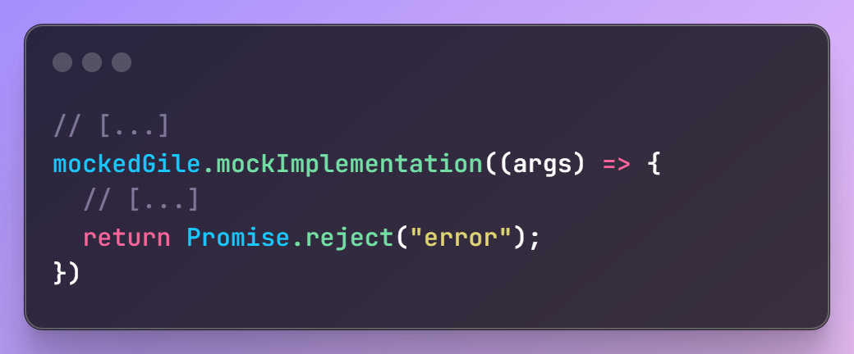
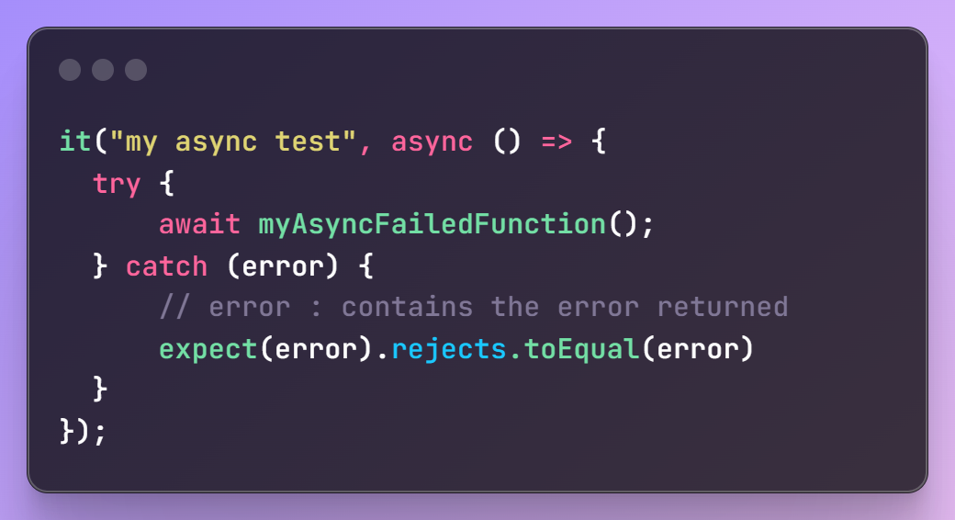
Mock – Attraper les erreurs
← Notre mock lève une erreur grâce à la méthode "reject()"
Le test associé utilise un try/catch pour capturer l’erreur.
Ici la chaîne "error"→
Notes:
La balise <img> permet d’afficher des images
La balise <br> permet de faire un saut de ligne (faire “entrée” dans du texte html ne fonctionnera pas)
La balise <hr> affiche une ligne séparatrice horizontale

Slide 43
Mock API
Proxifiez vos appels d’API pour mieux les manipuler dans vos tests
  Voir exemple fourni dans la ressource
Si vous avez beaucoup de données simulées créez un dossier dédié à vos mocks avec des fichiers associés
Notes:
La balise <img> permet d’afficher des images
La balise <br> permet de faire un saut de ligne (faire “entrée” dans du texte html ne fonctionnera pas)
La balise <hr> affiche une ligne séparatrice horizontale

Slide 44
Pratiquons ! - Test asynchrone (Partie 2)
Pré-requis :
Avoir la ressource ressources/jest/api
A télécharger ici : https://download-directory.github.io?url=https://github.com/DanYellow/cours/tree/main/developpement-front-s5/travaux-pratiques/numero-1/ressources

Slide 45
Limites
Nécessite une maintenance du développeur
  Màj du code = màj des tests unitaires
Ne permet pas de tout tester / vérifier
  Le test manuel ne doit pas être remplacé par les tests unitaires
Notes:
La balise <img> permet d’afficher des images
La balise <br> permet de faire un saut de ligne (faire “entrée” dans du texte html ne fonctionnera pas)
La balise <hr> affiche une ligne séparatrice horizontale

Slide 46
Limites
Peut prendre beaucoup, beaucoup de temps à exécuter
  Nécessite parfois un ordinateur puissant
Ne fonctionne pas avec l’entièreté d’un projet
  S’arrête là où les tests d’intégration commencent
Notes:
La balise <img> permet d’afficher des images
La balise <br> permet de faire un saut de ligne (faire “entrée” dans du texte html ne fonctionnera pas)
La balise <hr> affiche une ligne séparatrice horizontale

Slide 47
Nébuleuse de tests automatisés
Tests unitaires
  Testent une unité de code
Tests d’intégration
  Testent le fonctionnement orchestré de portions de code → ex : un formulaire entier
Tests end-to-end
  Simulent les actions utilisateurs. Testent un parcours entier
Notes:
La balise <img> permet d’afficher des images
La balise <br> permet de faire un saut de ligne (faire “entrée” dans du texte html ne fonctionnera pas)
La balise <hr> affiche une ligne séparatrice horizontale

Slide 48
Cycle de vie d’un test
Initialisation (setUp) :
    Définition de l’environnement
Exécution
    Test du code
Vérification
    L’outil retourne vrai ou faux en fonction
Désactivation (tearDown)
    Retour à l’état initial du test pour éviter les effets de bord
Source(s) :
https://jestjs.io/docs/setup-teardown
Notes:
La balise <img> permet d’afficher des images
La balise <br> permet de faire un saut de ligne (faire “entrée” dans du texte html ne fonctionnera pas)
La balise <hr> affiche une ligne séparatrice horizontale

Slide 49
Cycle de vie d’un test
Les phases d’initialisation (setUp) et de désactivation (tearDown) servent à limiter les effets de bord, réinitialiser les états
Source(s) :
https://jestjs.io/docs/setup-teardown
Notes:
La balise <img> permet d’afficher des images
La balise <br> permet de faire un saut de ligne (faire “entrée” dans du texte html ne fonctionnera pas)
La balise <hr> affiche une ligne séparatrice horizontale

Slide 50
Comment tester ses tests - coverage
Appelé “couverture de code” en français
Représente le pourcentage de code couvert par les tests unitaires
  Quelle partie du code a été testée
Source(s) :
https://jestjs.io/blog/2020/01/21/jest-25#v8-code-coverage
Notes:
La balise <img> permet d’afficher des images
La balise <br> permet de faire un saut de ligne (faire “entrée” dans du texte html ne fonctionnera pas)
La balise <hr> affiche une ligne séparatrice horizontale

Slide 51
Comment tester ses tests - coverage
Plus les chiffres sont hauts, plus le code est couvert mais…
  …ce n’est pas une donnée représentative de la qualité du projet
  100 % coverage != 0 % bugs
Source(s) :
https://jestjs.io/blog/2020/01/21/jest-25#v8-code-coverage
Notes:
La balise <img> permet d’afficher des images
La balise <br> permet de faire un saut de ligne (faire “entrée” dans du texte html ne fonctionnera pas)
La balise <hr> affiche une ligne séparatrice horizontale

Slide 52
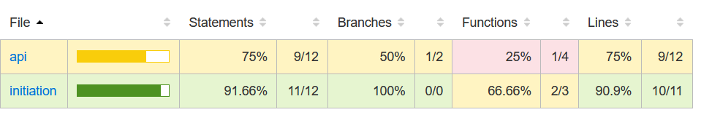
Code coverage
Géré par l’outil Istanbul
Génère un mini-site (dossier coverage/) détaillant la couverture du code ligne par ligne
Istanbul génère un résumé de la couverture du code. Chaque fichier peut être ouvert pour avoir plus de détails
Notes:
La balise <img> permet d’afficher des images
La balise <br> permet de faire un saut de ligne (faire “entrée” dans du texte html ne fonctionnera pas)
La balise <hr> affiche une ligne séparatrice horizontale

Slide 53
Code coverage
Statements
  Combien de déclarations ont été appelées (variables, return…) ?
Branches
  Quel pourcentage de conditions (if/else) ont été appelées ?
Notes:
La balise <img> permet d’afficher des images
La balise <br> permet de faire un saut de ligne (faire “entrée” dans du texte html ne fonctionnera pas)
La balise <hr> affiche une ligne séparatrice horizontale

Slide 54
Code coverage
Functions
  Combien de fonctions ont été appelées ?
Lines
  Combien de lignes ont été exécutée ?
Notes:
La balise <img> permet d’afficher des images
La balise <br> permet de faire un saut de ligne (faire “entrée” dans du texte html ne fonctionnera pas)
La balise <hr> affiche une ligne séparatrice horizontale

Slide 55

Code coverage
Calcul du coverage
  Code exécuté / code non-exécuté
Istanbul indique que la fonction n’a pas été appelée lors des tests
Notes:
La balise <img> permet d’afficher des images
La balise <br> permet de faire un saut de ligne (faire “entrée” dans du texte html ne fonctionnera pas)
La balise <hr> affiche une ligne séparatrice horizontale

Slide 56
Code coverage
Ne commitez pas les résultats. Le dossier coverage/ doit être dans le fichier .gitignore
Notes:
La balise <img> permet d’afficher des images
La balise <br> permet de faire un saut de ligne (faire “entrée” dans du texte html ne fonctionnera pas)
La balise <hr> affiche une ligne séparatrice horizontale

Slide 57
Pratiquons ! - Test asynchrone (Partie 3)
Pré-requis :
Avoir la ressource ressources/jest/api
A télécharger ici : https://download-directory.github.io?url=https://github.com/DanYellow/cours/tree/main/developpement-front-s5/travaux-pratiques/numero-1/ressources

Slide 58
Code coverage - configuration
Certaines parties / fichiers n’ont pas à être testés. Ils peuvent être ignorés
Utilisation d’un fichier jest.config.js (par défaut) à la racine du projet (niveau package.json)
  Jest le trouve tout seul
Notes:
La balise <img> permet d’afficher des images
La balise <br> permet de faire un saut de ligne (faire “entrée” dans du texte html ne fonctionnera pas)
La balise <hr> affiche une ligne séparatrice horizontale

Slide 59
jest.config.js
Permet de configurer le comportement de jest sur plusieurs points :
  Fichier à tester
  Fichiers d’environnement à utiliser
  ...
Configurable sous forme de fichier .json, .ts, .js...
Source(s) :
https://jestjs.io/docs/configuration
Notes:
La balise <img> permet d’afficher des images
La balise <br> permet de faire un saut de ligne (faire “entrée” dans du texte html ne fonctionnera pas)
La balise <hr> affiche une ligne séparatrice horizontale

Slide 60
Pratiquons ! - Test asynchrone (Partie 4)
Pré-requis :
Avoir la ressource ressources/jest/api
A télécharger ici : https://download-directory.github.io?url=https://github.com/DanYellow/cours/tree/main/developpement-front-s5/travaux-pratiques/numero-1/ressources

Slide 61
Questions ?

